Slide 1
Baze
Elektroliti

Slide 2
Značilnosti Baz

Slide 3
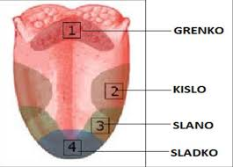
Značilnosti Baz
Grenek okus (okus po milu)

Slide 4
Značilnosti Baz
Grenek (bazeičen) okus
Visoka pH vrednost (med 7 in 14)
Jedkost

Slide 5
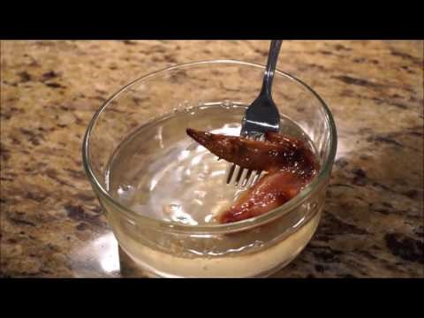
Značilnosti Baz
Grenek okus (okus po milu)
Visoka pH vrednost (med 7 in 14)
Jedkost

Slide 6






Značilnosti Baz
Grenek okus (okus po milu)
Visoka pH vrednost (med 7 in 14)
Jedkost
Spadajo med nevarne snovi
A B C D E F

Slide 7
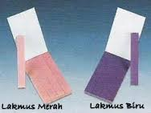
Značilnosti Baz
Grenek okus (okus po milu)
Visoka pH vrednost (med 7 in 14)
Jedkost
Spadajo med nevarne snovi
V vodnih raztopinah prevajajo električni tok (so elektroliti)
Obarvajo indikatorje za baze

Slide 8
Kaj so baze?
baza je snov, ki v reakciji prejme vodikov ion (proton - H⁺).
Primer: NH₃ + H₂O NH₄⁺ + OH⁻

Slide 9
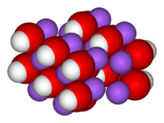
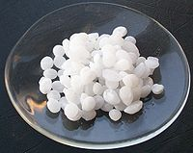

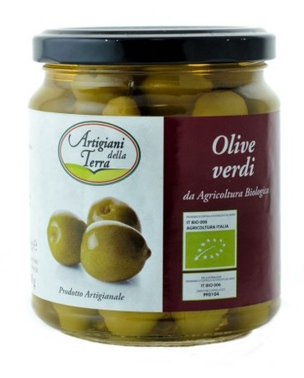

Kje najdemo Baze in zakaj so uporabne?
NaOH – natrijev hidroksid
Uporaba:
  Izdelovanje trdnih mil,
  https://www.youtube.com/watch?v=vcCOruzFTgQ
  Proizvodnja papirja
  V čistilnih sredstvih za odmaševanje odtokov
  Priprava hrane
V naravi ga ne najdemo

Slide 10
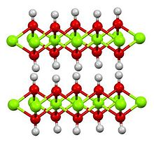
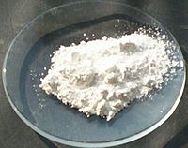
Kje najdemo Baze in zakaj so uporabne?
Ca(OH)₂ – kalcijev hidroksid
Uporaba:
  V prehrambeni industriji
  V kremah za odstranjevanje dlak
  Gašeno apno – za pripravo malte in ometa
V naravi ga najdemo v mešanici s kalcijevim karbonatom v apnenčastih kamninah

Slide 11
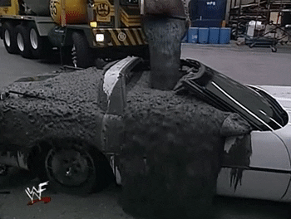
Priprava in uporaba malte
Izvirna učinkovina za pripravo malte je apnenec (CaCO₃), ki ga pri visoki temperaturi pretvorijo v kalcijev oksid (CaO) ali „žgano apno“.
CaCO₃ CaO + CO₂
Nato žgano apno mešajo z vodo in nastane kalcijev hidroksid – gašeno apno.
CaO + H₂O Ca(OH)₂
Gašeno apno nato dodajo mešanici peska in vode. Nastalo mešanico vlijejo v kalup, da dobijo končno obliko. Mešanica nase veže ogljikov dioksid iz zraka in pri tem nastaja kalcijev karbonat.
Ca(OH)₂ + CO₂ CaCO₃ + H₂O
ΔT

Slide 12
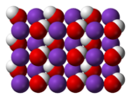
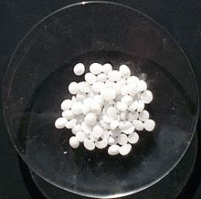
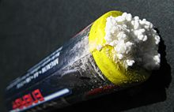
Kje najdemo Baze in zakaj so uporabne?
KOH – kalijev hidroksid
Uporaba:
  izdelovanje tekočih mil,
  sušilno sredstvo,
  kot elektrolit v baterijah
Je umetno sintetizirana spojina.

Slide 13


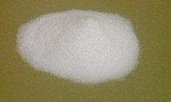
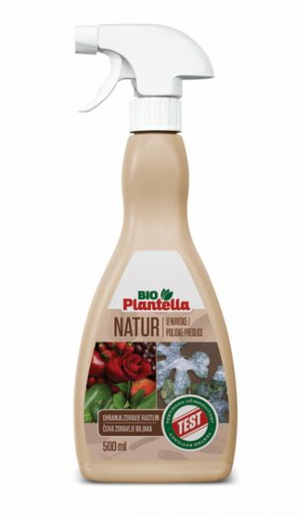
Kje najdemo Baze in zakaj so uporabne?
NaHCO₃ – natrijev hidrogenkarbonat (soda bikarbona)
Uporaba:
  pecilni prašek,
  v zobni pasti,
  Blago razkuževalno sredstvo,
  V kmetijstvu kot fungicid
V naravi je prisoten v kamninah in se ga lahko rudari.

Slide 14



Kje najdemo Baze in zakaj so uporabne?
NH₃ – amonijak
Uporaba:
  Reaktant za pripravo drugih kemikalij
  NH₃ + 2 O₂ → HNO₃ + H₂O
  Priprava umetnih gnojil,
  Sinteza eksplozivov,
  Industrija barvil,
  Dodatek v čistilih.
V naravi nastaja pri razpadu sečnine in drugih organskih spojin, ki vsebujejo dušik.

